Slide 1
multiplot 14주차_01_10
한 동 대 학 교 김경미 교수

Slide 2
학습목표
Object-oriented Interface
Multiplot 그리기

Slide 3
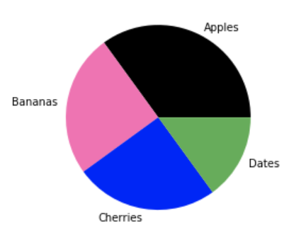
Matplotlib Pie Charts 5
import matplotlib.pyplot as plt
import numpy as np
y = np.array([35, 25, 25, 15])
mylabels = ["Apples", "Bananas", "Cherries", "Dates"]
mycolors = ["black", "hotpink", "b", "#4CAF50"]
plt.pie(y, labels = mylabels, colors = mycolors)
plt.show()

Slide 4
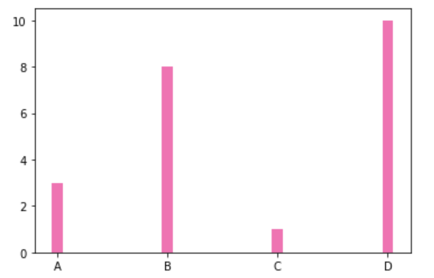
Matplotlib Bars 3
import matplotlib.pyplot as plt
import numpy as np
x = np.array(["A", "B", "C", "D"])
y = np.array([3, 8, 1, 10])
plt.bar(x, y, width = 0.1, color = "hotpink")
plt.show()

Slide 5
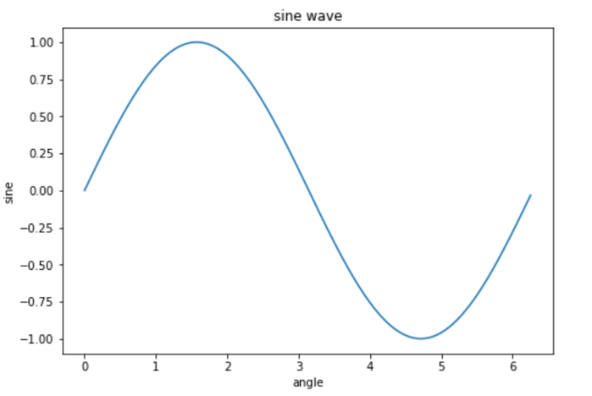
Object-oriented Interface
그래프를 그린 후, 여러가지 값을 지정할 수 있음
from matplotlib import pyplot as plt
import numpy as np
import math
x = np.arange(0, math.pi*2, 0.05)
y = np.sin(x)
fig = plt.figure()
ax = fig.add_axes([0,0,1,1])
ax.plot(x,y)
ax.set_title("sine wave")
ax.set_xlabel('angle')
ax.set_ylabel('sine')
plt.show()

Slide 6
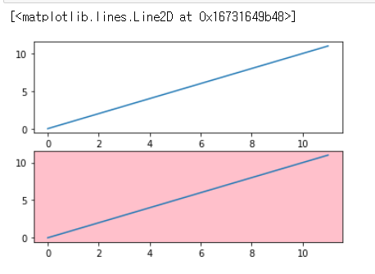
Multiplot 1
같은 canvas에 여러 subplots을 생성할 수 있음.
import matplotlib.pyplot as plt
plt.plot([1,2,3])
plt.subplot(211)
plt.plot(range(12))
# creates 2nd subplot with pink background
plt.subplot(212, facecolor=‘pink')
plt.plot(range(12))
plt.show()

Slide 7
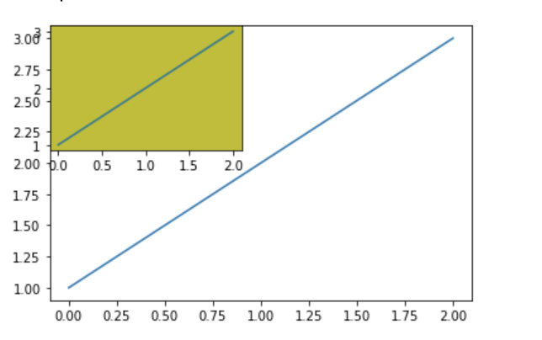
Multiplot 2
import matplotlib.pyplot as plt
fig = plt.figure()
ax1 = fig.add_subplot(111)
ax1.plot([1,2,3])
ax2 = fig.add_subplot(221, facecolor='y')
ax2.plot([1,2,3])
fig.show()

Slide 8
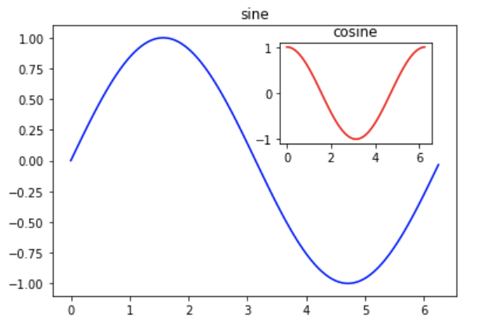
Multiplot 3
import matplotlib.pyplot as plt
import numpy as np
import math
x = np.arange(0, math.pi*2, 0.05)
fig=plt.figure()
# main axes
axes1 = fig.add_axes([0.1, 0.1, 0.8, 0.8])
# insert axes
axes2 = fig.add_axes([0.55, 0.55, 0.3, 0.3])
y = np.sin(x)
axes1.plot(x, y, 'b')
axes2.plot(x,np.cos(x),'r')
axes1.set_title('sine')
axes2.set_title("cosine")
plt.show()

Slide 9
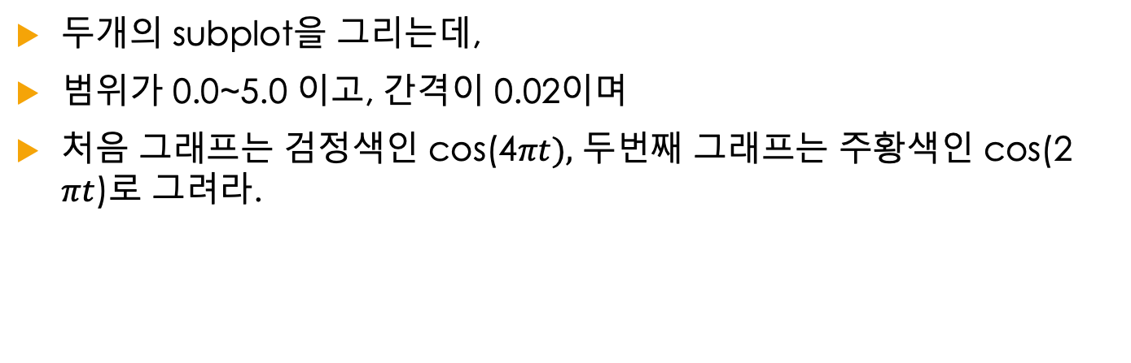
연습문제 1
두개의 subplot을 그리는데,
범위가 0.0~5.0 이고, 간격이 0.02이며
처음 그래프는 검정색인 cos(4$πt),$ 두번째 그래프는 주황색인 cos(2 $πt$)로 그려라.

Slide 10
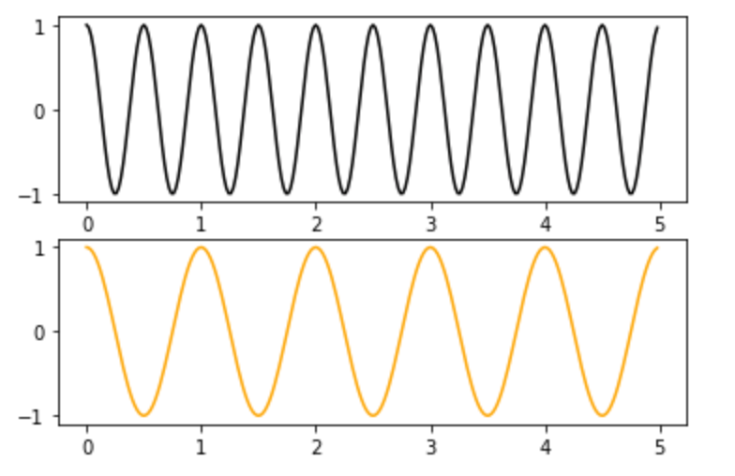
연습문제 1, 답안
import numpy as np
import matplotlib.pyplot as plt
t2 = np.arange(0.0, 5.0, 0.02)
plt.figure()
plt.subplot(211)
plt.plot(t2,np.cos(4*np.pi*t2), color='black')
plt.subplot(212)
plt.plot(t2, np.cos(2*np.pi*t2), color='orange')
plt.show()

Slide 11
연습문제 2
다음 설명에 맞는 Matplotlib 함수를 써라
Description | Function
원 그래프를 그릴 수 있음
한 figure에 여러 plots을 그릴 수 있음
각 observation에 대해 점으로 표시 함
막대 그래프를 그릴 수 있음
빈도 분포 그래프를 그릴 수 있음

Slide 12
연습문제 2 답안
다음 설명에 맞는 Matplotlib 함수를 써라
Description | Function
원 그래프를 그릴 수 있음 | plt.pie()
한 figure에 여러 plots을 그릴 수 있음 | plt.subplot()
각 observation에 대해 점으로 표시 함. | plt.scatter()
막대 그래프를 그릴 수 있음 | plt.bar()
빈도 분포 그래프를 그릴 수 있음 | plt.hist()

Slide 13
강의 요약
Object-oriented Interface
Multiplot
같은 canvas에 여러 subplots을 생성

Slide 14
목표 달성 질문
한 개 그래프에 여러 개의 그래프를 표현하려면 어떤 명령어를 사용해야 하는지 설명하시오

Slide 15
감사합니다
14주차_01_10 multiplot

